Slide 1


DeskSharing Update
<Component {...pageProps} />

Slide 2
FrontEnd

Slide 3


Slide 4
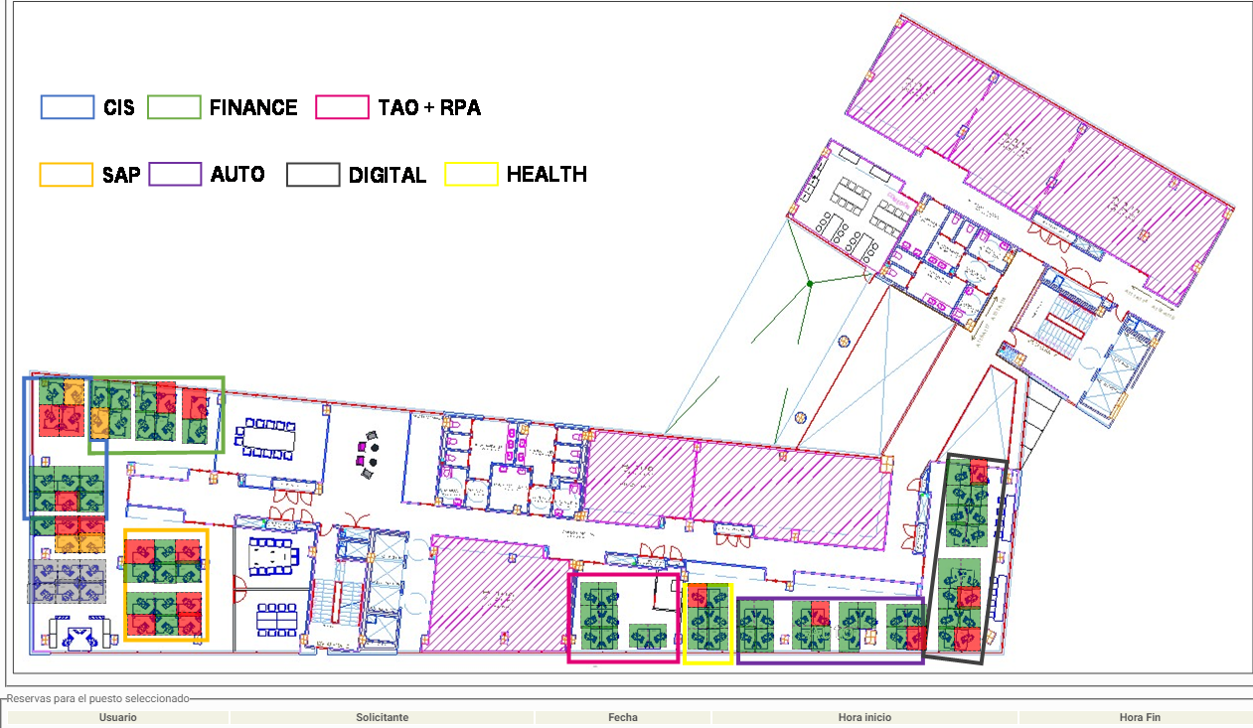

Slide 5
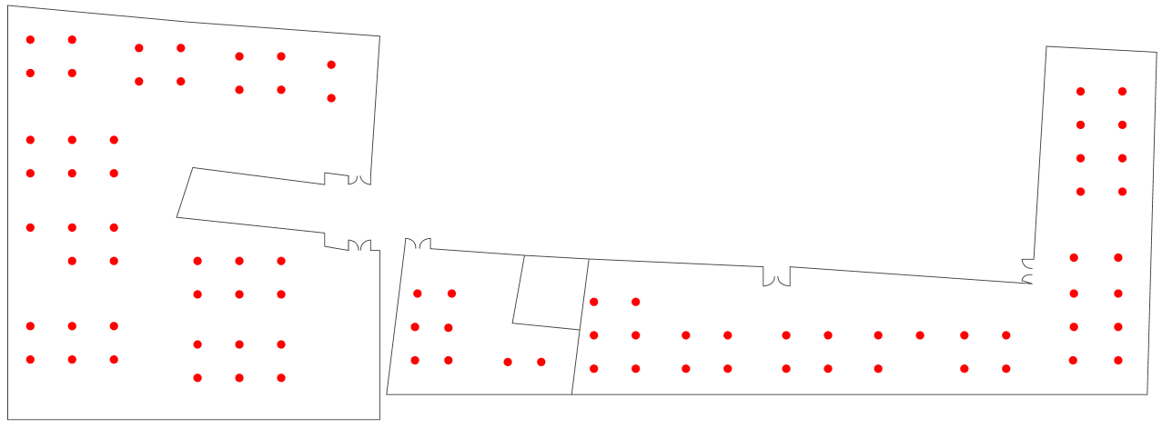

Slide 6
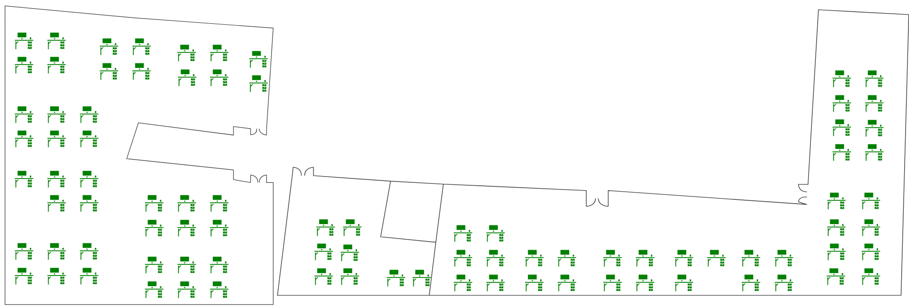

Slide 7
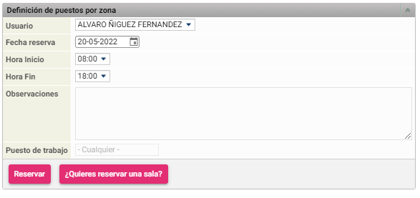
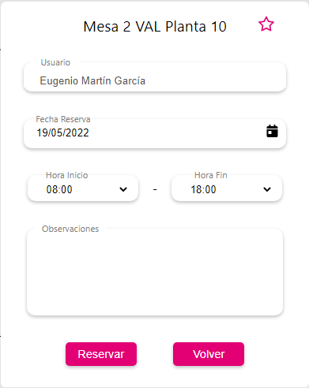
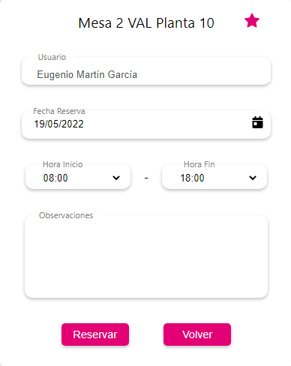

Slide 8
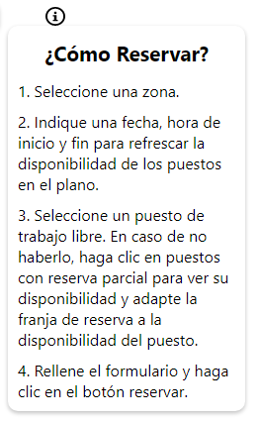
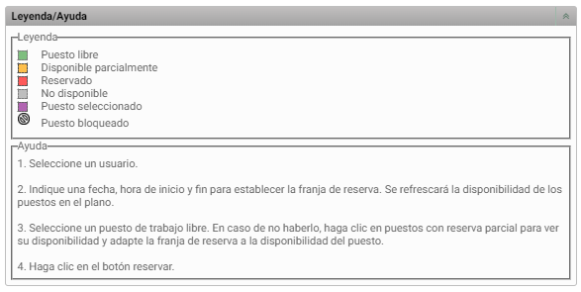

Slide 9
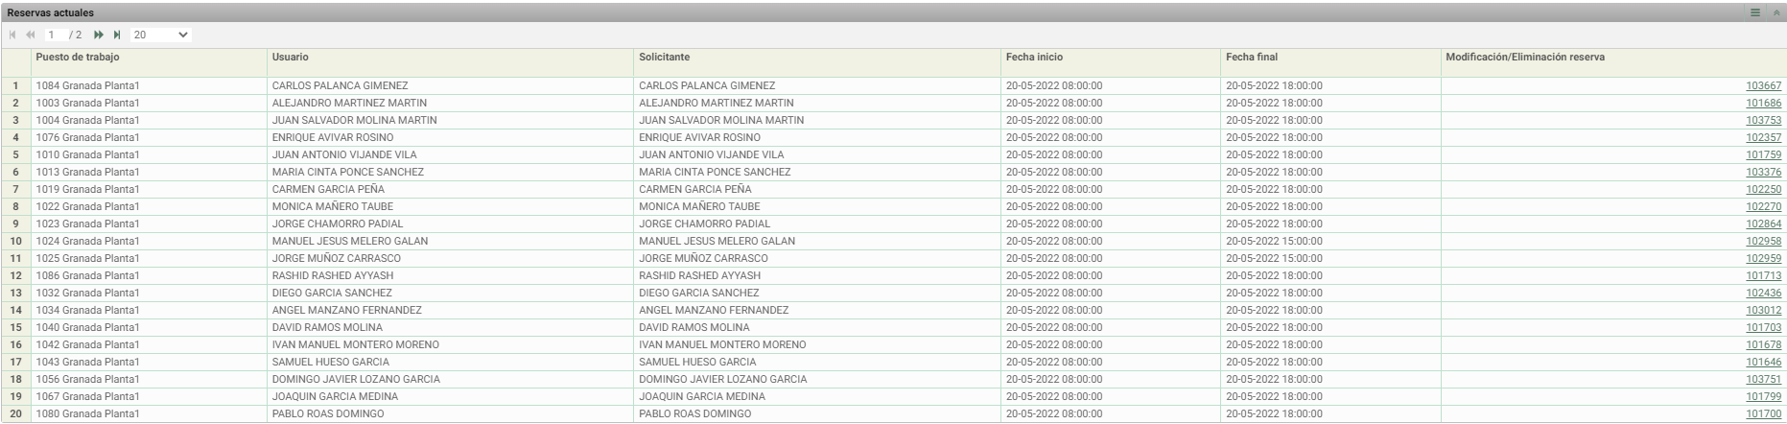
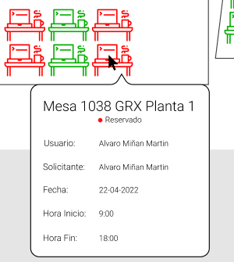
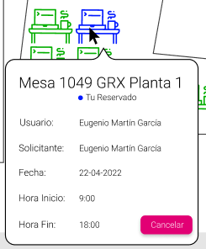
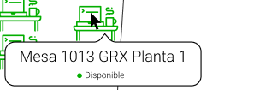

Slide 10
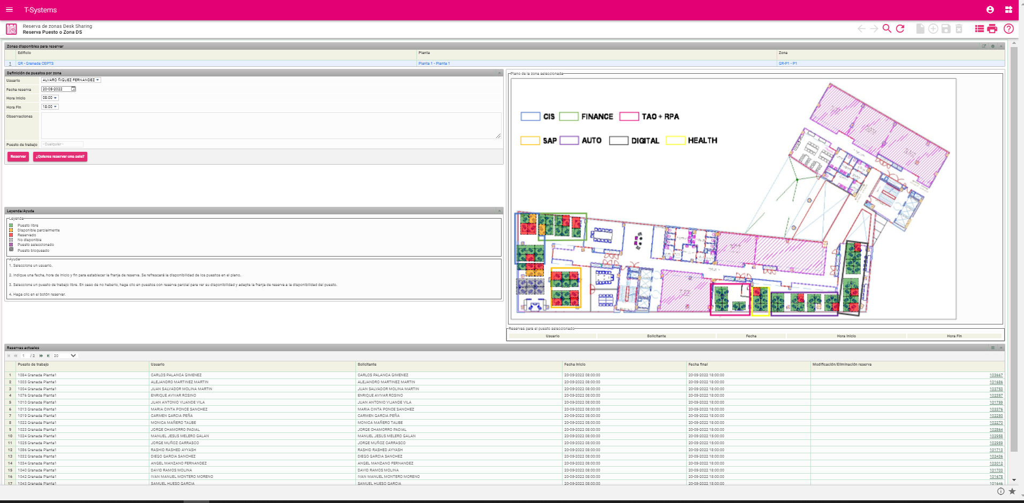

Slide 11
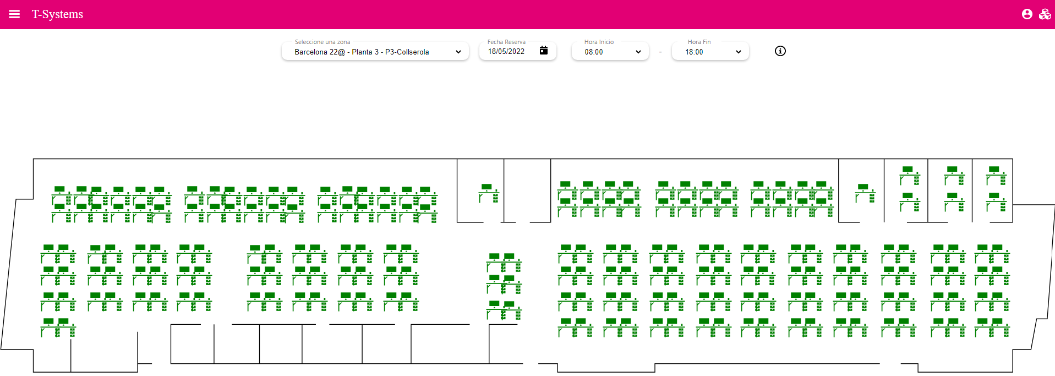

Slide 12
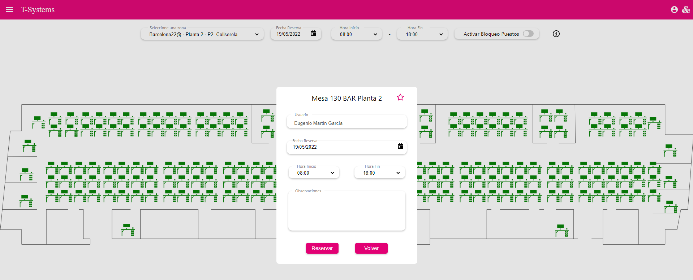

Slide 13
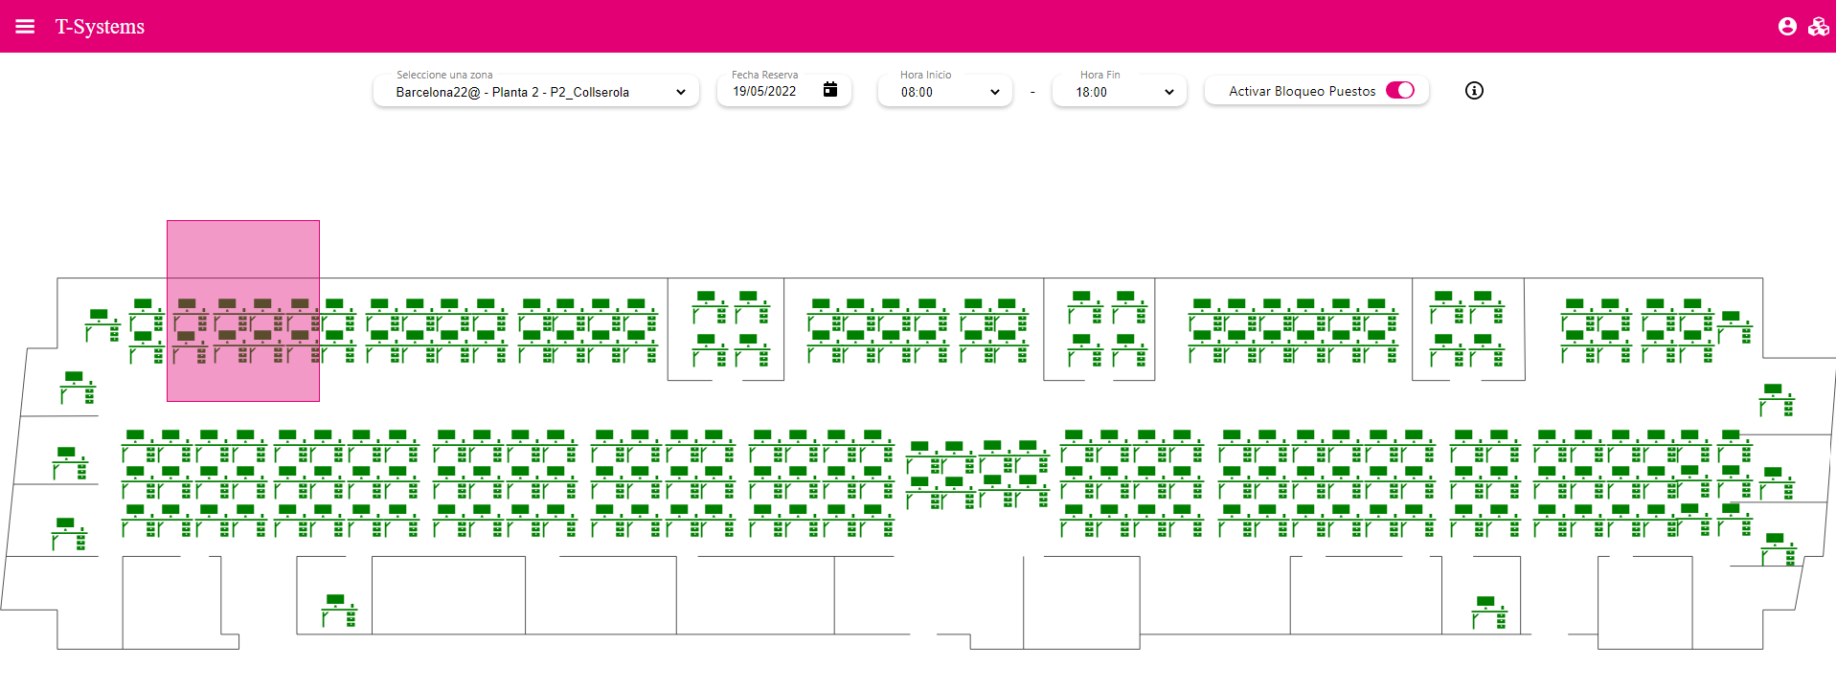

Slide 14
BackEnd

Slide 15
¿Qué he utilizado para hacer el BackEnd?

Slide 16


Base de Datos

Slide 17
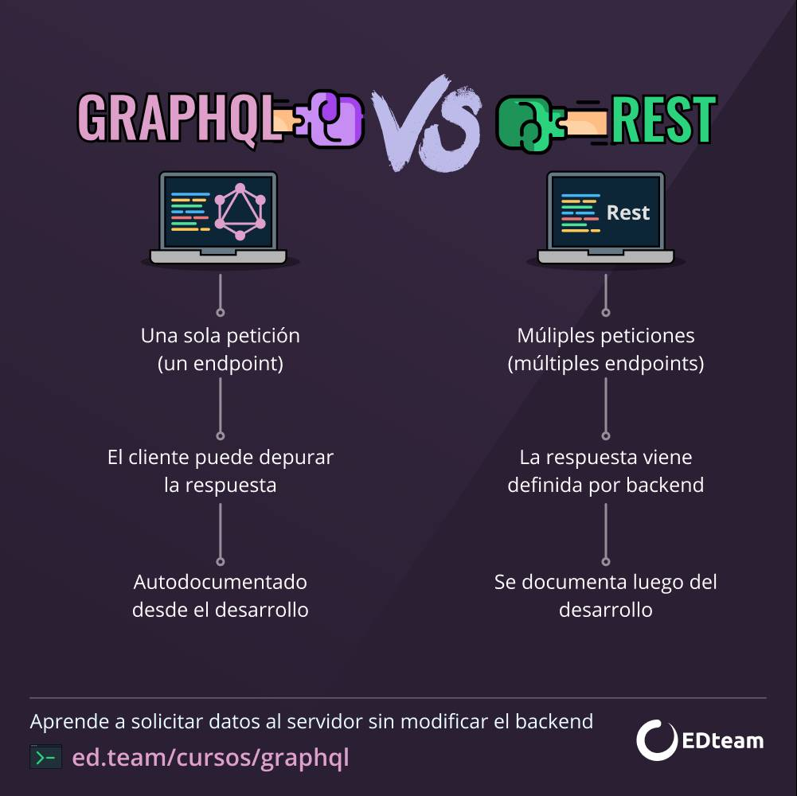

GraphQL

Slide 18
Comparativas contra otros servicio API-REST

Slide 19
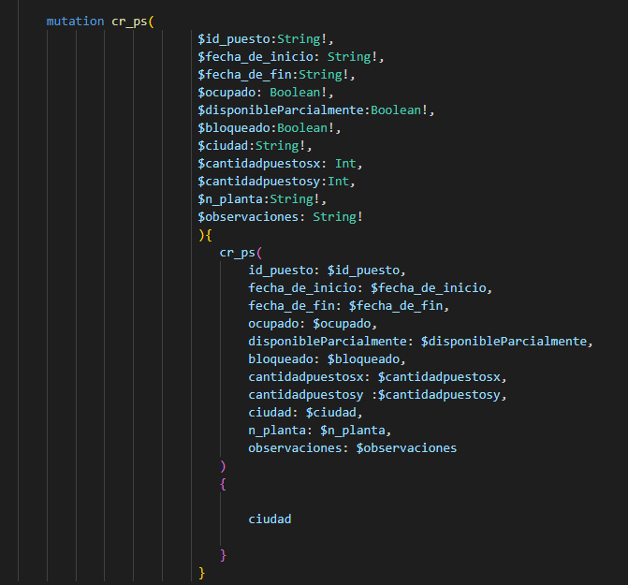
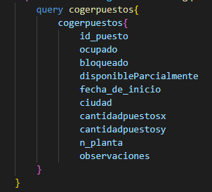
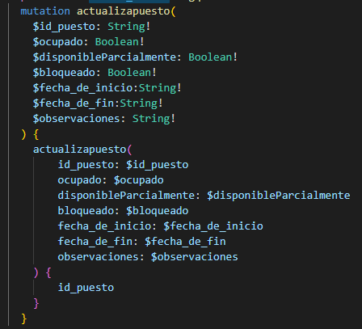
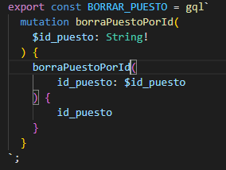
Un solo EndPoint
C
R
U
D

Slide 20
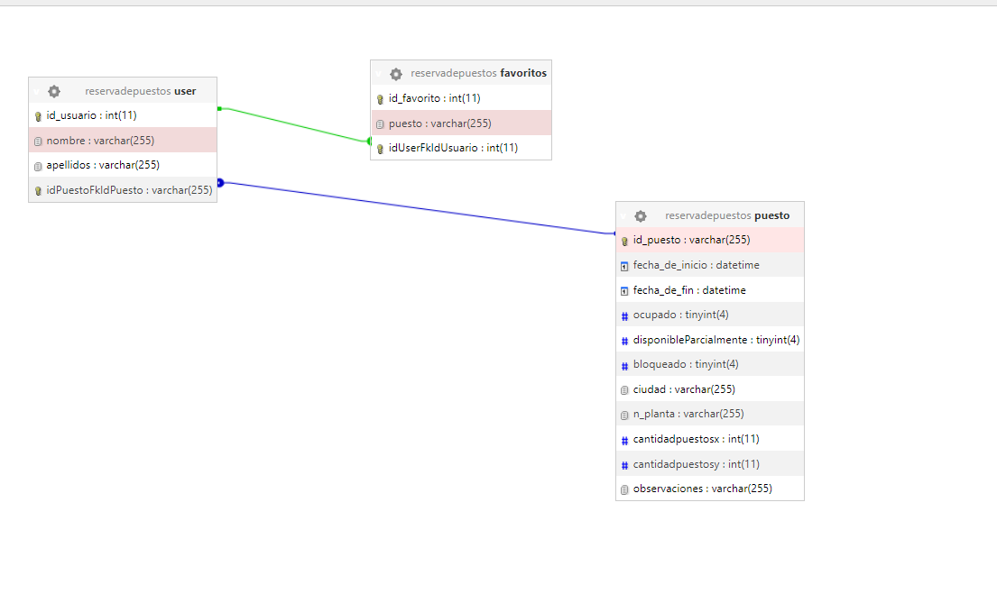
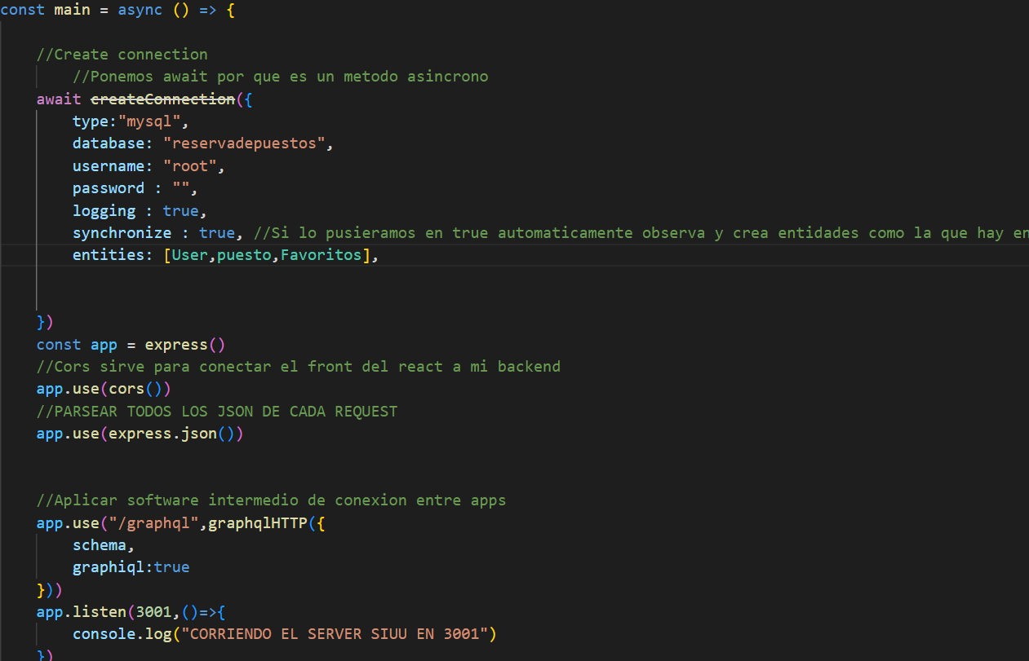

AutoCreación de la BD a partir de las Entities

Slide 21
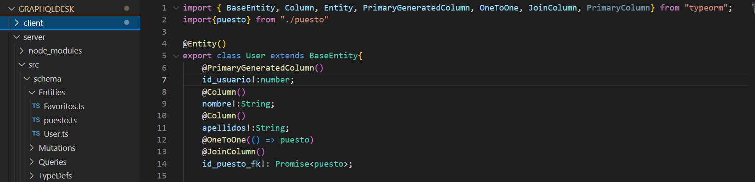
Entities

Slide 22
Conexión con el FrontEnd y el BackEnd

Slide 23
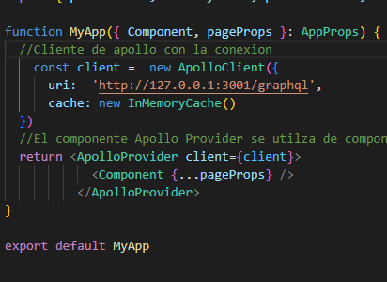
Conexión con Front

Slide 24
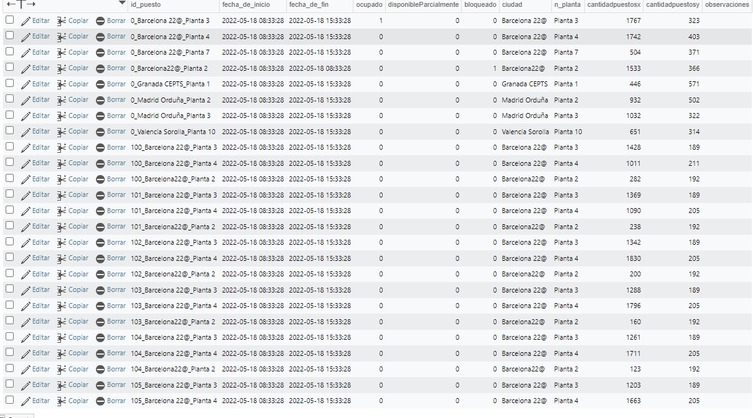
Métodos Actualmente Hechos Para el Funcionamiento de la Página
Auto Creación de puestos en la Base De Datos con su estado.
Reserva de puestos y cambio de estado del puesto.
Consulta de los puestos de la BD
Creación puesto favorito.

Slide 25
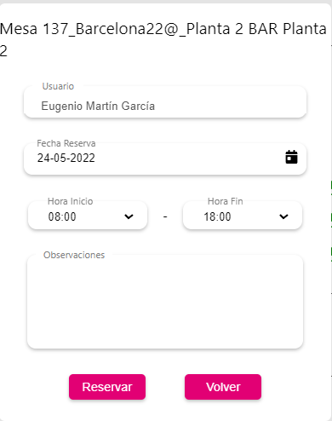
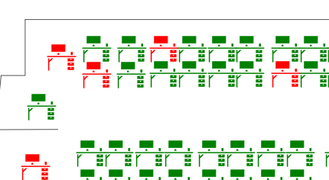
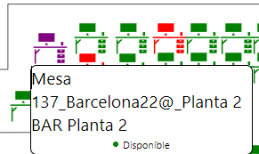
Métodos Actualmente Hechos Para el Funcionamiento de la Página
Reserva de puestos y cambio de estado del puesto

Slide 26
¿Dudas?

